Slide 1


Základní škola a Mateřská škola generála Pattona Dýšina, příspěvková organizace
AUTOR: Mgr. Šárka Jandová
NÁZEV: VY_32_INOVACE_6C_03
TÉMA: Přírodověda4
ČÍSLO PROJEKTU: CZ. 1. 07/ 1. 4. 00/ 21. 1843

Slide 2
Anotace
Seznámení se s životem strakapouda velkého
výra velkého
káně lesní
jejich potravou
Autorem tohoto materiálu a všech jeho částí, není-li uvedeno jinak je Mgr. Šárka Jandová

Slide 3
Lesní ptáci

Slide 4
Strakapoud velký
Šplhá po stromech
Vytesává si zobákem v kmenech stromů hnízdo
Krmivý pták
Proklepává zobákem stromy a hledá hmyz a larvy
Živí se i semeny bobulemi rostlin

Slide 5
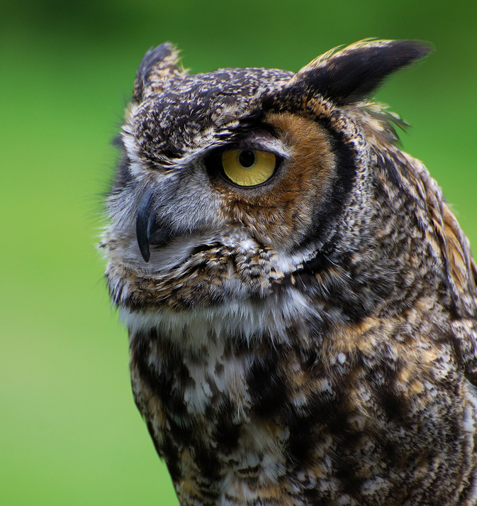
Výr velký
Chráněný zákonem
Naše největší sova
Loví hraboše, ptáky, veverky, lišky, srnčata
Hnízda staví v dutinách stromů,ve starých budovách

Slide 6
Káně lesní
Dravec
Živí se hraboši
Hnízda staví na vysokých stromech

Slide 7
Otázky?
Kde má strakapoud hnízdo?
Čím se živí?
Čím se živí výr velký?
Kde si staví hnízda káně lesní?

Slide 8
Použité zdroje informací
Otevřená galerie Microsoft Office
MLADÁ, Jarmila a Ladislav PODROUŽEK. Přírodověda pro 4. ročník základní školy. 1. vyd. Praha: SPN - pedagogické nakladatelství, c1998, 79 s. ISBN 80-723-5029-3.

